Slide 1
第２章 連立方程式１ ２Dバージョン

Slide 2
変数
連立方程式の場合は：
Ａ君がリンゴを何個か、ミカンを何個か買いました．
何個かは未知です⇒ 変数 ｘ、ｙ
合わせて５個でした． ⇒ x+y=5
リンゴは２０円、ミカンは１０円で、
支払った金額は全部で８０円でした． ⇒20*x+10*y=80
リンゴとミカンの個数を答えなさい．
（中学校の方程式の話）
連立方程式における変数
： ある値を持つが、未知
（解いてみないとわからない）
1
等式を操作し等式を導出
y = 5-x 移項
20x +10(5-x) = 10x + 50 = 80 式の代入
よって、 x=3, y=2
全て 左辺 ＝ 右辺
最初から最後まで全て等式の世界

Slide 3
連立方程式を計算機を使って解く
数値的に解く：
行列とベクトル．逆行列、疑似逆行列
行列を操作する Python ライブラリの利用 :
代数的に解く （中学数学のやり方を深化させたもの）：
等式を操作し解を求めるプロセスを自動化
Python ライブラリとしては Symbolic Python など
意味がわからなくても解けてしまう！
⇒ 本授業： 作図によって解く方法から
解が存在しない場合の近似解の話まで
ライブラリの利用は疑似逆行列のみ（逆行列の一般化）
import sympy # ライブラリ symbolic python の利用を宣言
x=sympy.Symbol(‘x’); y=sympy.Symbol(‘y’)
ex1 = x+y-5; ex2 = 20*x+10*y -80; sympy.solve((ex1,ex2))
# ex3 も同時に連立させる場合は sympy.solve((ex1,ex2,ex3)) ．
# 解が不定の場合は x=y-5 のように、解が満たすべき等式を出力
参考

Slide 4
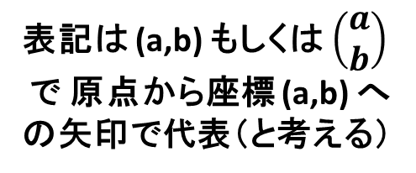
ベクトル （方向と長さを持つ量）
(3,3)=(1,2)+(2,1)
a+b
始点と終点が異なっても， 方向と長さが同じなら 同じベクトル
b
(1,2)
表記は (a,b) もしくは$\left(\begin{matrix}a \\ b\end{matrix}\right)$
で 原点から座標 (a,b) への矢印で代表（と考える）
a
a
ベクトルの和は３角形もしくは平行四辺形で
(2,1)
スカラー倍： 方向性はキープし大きさだけλ倍
$$2\left(\begin{matrix}1 \\ 0.5\end{matrix}\right)=\left(\begin{matrix}2 \\ 1\end{matrix}\right)$$
b

Slide 5
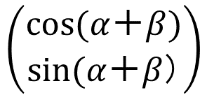
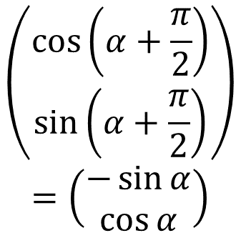
ベクトルの和とスカラー倍を用いた 三角関数の加法定理
$$\left(\begin{matrix}\cos\left(α+\frac{π}{2}\right) \\ \sin\left(α+\frac{π}{2}\right)\end{matrix}\right)$$
$$=\left(\begin{matrix}−\sin{α} \\ \cos{α}\end{matrix}\right)$$
$$\left(\begin{matrix}\cos{(α＋β)} \\ \sin{(α＋β）}\end{matrix}\right)=\left(\begin{matrix}\cos{α\cos{β−\sin{α\sin{β}}}} \\ \cos{α\sin{β+\sin{α\cos{β}}}}\end{matrix}\right)$$
$$\left(\begin{matrix}\cos{(α＋β)} \\ \sin{(α＋β）}\end{matrix}\right)$$
α 度回転させた座標軸で考える
i.e. 新たな単位ベクトルをスカラー倍し、
それらを足して 目的のベクトルが！
ｃ
$$\left(\begin{matrix}\cos{α} \\ \sin{α}\end{matrix}\right)$$
$$β$$
$$\cos{β}\left(\begin{matrix}\cos{α} \\ \sin{α}\end{matrix}\right)+sin{β\left(\begin{matrix}−\sin{α} \\ \cos{α}\end{matrix}\right)}$$
$$α$$
おそらく最もエレガントな証明で、
ベクトルの和とスカラー倍を良く理解できる事例
単位円

Slide 6
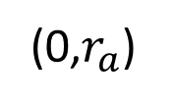

ついでにベクトルの内積
$$\left(\begin{matrix}a_{1} \\ a_{2}\end{matrix}\right)=r_{a}\left(\begin{matrix}\cos{{ θ}_{a}} \\ \sin{θ_{a}}{ }\end{matrix}\right)$$
$$\left(\begin{matrix}b_{1} \\ b_{2}\end{matrix}\right)=$$
$$r_{b}\left(\begin{matrix}\cos{θ_{b}} \\ \sin{θ_{b}}\end{matrix}\right)$$
(0,$r_{a}$)
ｃ
(0,1)
ｃ
$${\text{内積} a}_{1}b_{1}+a_{2}b_{2}$$
ｃ
= $r_{a}r_{b}\cos{{ θ}_{a}}\cos{{ θ}_{b}}$+$r_{a}r_{b}\sin{{ θ}_{a}}{\sin{{ θ}_{b}}}$
=${ r}_{a}r_{b}\cos{({ θ}_{a}−{ θ}_{b})}$
$$θ_{a}$$
$$(0,−r_{b})$$
大きさの積 ＊ 挟み角度の余弦
特に，直交するベクトルの内積は零

Slide 7
変数
連立方程式を線形代数の作図で解く
後のデータ分析と関係するのでついでにここでも説明
あわせて python による描画についても
3 倍
(3,60)
(5,80)
=
(3,60)
+
(2,20)
(1,20)
(2,20)
２倍
(0,0)
(1,10)
平行四辺形
の作図法
結局、直線の交点を求めて ｘ、ｙ はわかる

Slide 8
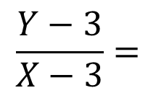
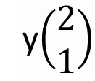

連立方程式が解を持つ条件は？
$$x\left(\begin{matrix}1 \\ 2\end{matrix}\right)+y\left(\begin{matrix}2 \\ 1\end{matrix}\right)=\left(\begin{matrix}3 \\ 3\end{matrix}\right)$$
(3,3)
$$x\left(\begin{matrix}1 \\ 2\end{matrix}\right)$$
$$\frac{Y−3}{X−3}=$$
傾き 2, 0.5 （(3,3）を通る２直線
y$\left(\begin{matrix}2 \\ 1\end{matrix}\right)$
（0,0）
２つのベクトルの方向性が異なれば、
必ず 解 x,y はただ一つだけ決まる
根拠： 平行でない（平面上の）直線は交わる
方向性が同じだとどうなる？
$$x\left(\begin{matrix}1 \\ 2\end{matrix}\right)+y\left(\begin{matrix}−1 \\ −2\end{matrix}\right)=\left(x−y\right)\left(\begin{matrix}1 \\ 2\end{matrix}\right)=\left(\begin{matrix}0.5 \\ 1.0\end{matrix}\right)$$
右辺 (●)は傾き2 の直線上なので
x-y=0.5 を満たす任意のx,yが解（不定）
右辺が ● の場合は、解は存在しない．

